Slide 1



x
재생에너지 3기

Slide 2
얼굴 인식

Slide 3
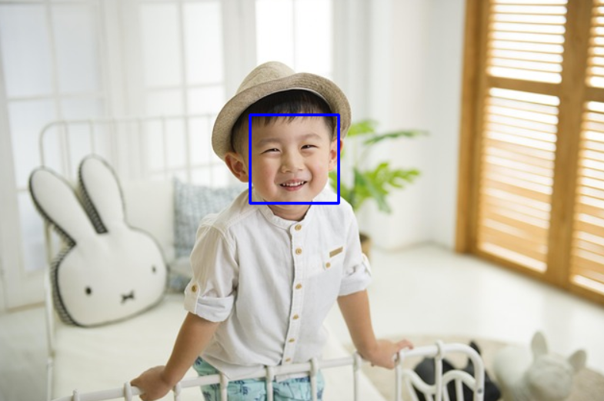
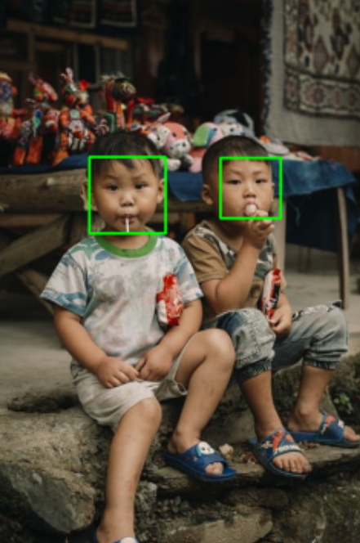
얼굴 인식

Slide 4
얼굴 인식
💡 Haar Cascade
OpenCV에서 기본 라이브러리로 제공
기계학습을 이용한 객체 탐지 알고리즘
하르 특징 (Haar Features) 계산을 통해 객체를 찾음
사전 학습된 분류기(haarcascade_frontalface_alt.xml)를 로드한 뒤, cv2를 통해 분류기를 생성
🔎 ‘Haar’는 수학자 Alfred Haar의 이름에서 따온 것

Slide 5
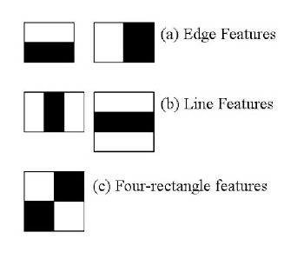
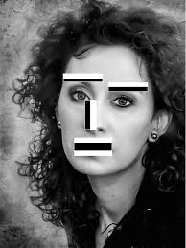
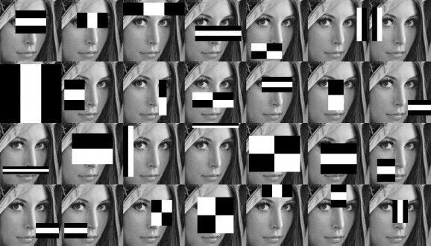
얼굴 인식
💡 Haar 특징(Haar Features)
밝고 어두운 영역 간의 차이를 활용해 객체를 감지하는 규칙
[출처] https://medium.com/analytics-vidhya/haar-cascades-explained-38210e57970d

Slide 6
얼굴 인식
💡 Haar 특징(Haar Features)
특정 크기(예: 24x24 픽셀)의 창을 이미지 위에서 이동시키면서 이미지를 검사.
각 창에서 Haar 특징(밝고 어두운 패턴)을 비교합니다.
창 안의 밝기 차이가 특정 조건을 만족하면 "여기에 얼굴이 있을 가능성이 있다"고 판단
얼굴일 가능성이 높은 위치를 Cascade 구조를 통해 더 정밀하게 검사
🔗 참고영상) https://youtu.be/hPCTwxF0qf4

Slide 7
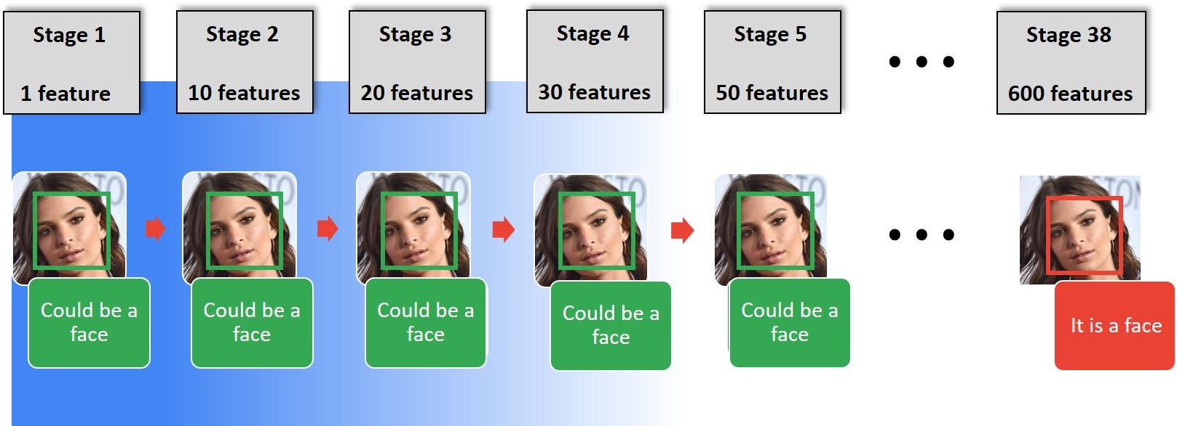
얼굴 인식
💡Cascade : 알고리즘이 단계별(계단식) 구조로 작동
이미지를 한 번에 모두 분석하면 시간이 오래 걸림 → 얼굴이 아닐 가능성이 높은 영역을 빠르게 제거하고 단계별로 점점 더 정밀한 검사를 진행 (연산 속도↓, 정밀도↑)
[출처] https://www.analyticsvidhya.com/blog/2022/04/object-detection-using-haar-cascade-opencv/

Slide 8
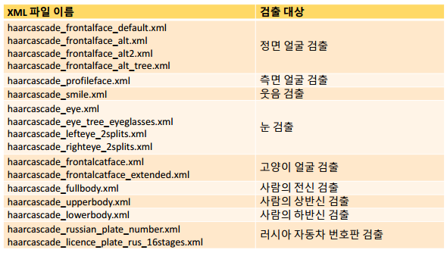
얼굴 인식
💡 cv2.CascadeClassifier(filename)
filename : 로드 할 분류기 파일 이름
xml 파일 가져오기
(가상환경폴더) → lib/site-packages → cv2 → data
xml 파일 다운로드
https://github.com/opencv/opencv/tree/master/data/haarcascades

Slide 9
얼굴 인식
💡 cv2.detectMultiScale
OpenCV의 객체 검출 함수로, 주로 얼굴 검출과 같은 작업에 사용됨
입력 이미지에서 여러 크기의 객체를 스케일링하며 탐지할 수 있기 때문에, 크기가 다른 객체도 효과적으로 검출할 수 있음

Slide 10
얼굴 인식
💡 cv2.detectMultiScale(image, scaleFactor, minNeighbors, flags,
minSize, maxSize)
OpenCV의 객체 검출 함수로, 주로 얼굴 검출과 같은 작업에 사용됨
입력 이미지에서 여러 크기의 객체를 스케일링하며 탐지할 수 있기 때문에, 크기가 다른 객체도 효과적으로 검출할 수 있음

Slide 11
얼굴 인식
💡 cv2.detectMultiScale(image, scaleFactor, minNeighbors, flags,
minSize, maxSize)
scaleFactor
이미지 크기를 얼마나 줄여가며 검출을 진행할지를 결정
기본적으로 1.1로 많이 사용됨
예를 들어 1.1이면, 이미지의 스케일을 10%씩 줄이면서 검출을 시도
minNeighbors
검출된 객체 주변에 얼마나 많은 "이웃" 검출이 있어야 최종적으로 객체로 간주할지를 결정
값이 크면 더 강한 검출 기준을 설정하며, 오탐(false positive)이 줄어듦
일반적으로 3~6 사이 값을 사용

Slide 12
얼굴 인식
💡 cv2.detectMultiScale(image, scaleFactor, minNeighbors, flags,
minSize, maxSize)
minSize
검출할 객체의 최소 크기. (width, height) 형식의 튜플로 전달
너무 작은 객체를 검출하지 않도록 하여 노이즈를 줄이는 데 유용함
maxSize
검출할 객체의 최대 크기. (width, height) 형식의 튜플로 전달
너무 큰 객체를 제외하여 검출 속도를 향상시킴

Slide 13
얼굴 인식
💡 {classifier}.detectMultiScale(img[, scaleFactor=1.1[,
minNeighbors=3[, flags=None[, minSize=None[,
maxSize=None]]]]]) → objects
scaleFactor : 영상 축소 비율
minNeighbors : 최소 탐지 개수(슬라이딩 윈도우시에 얼마나 많이 찾는지)
flags : 사용되지 않음
minSize : 최소 객체 크기, (w,h)
maxSize : 최대 객체 크기, (w,h)
결과값 : [(x,y,w,h)] : 검출된 객체의 사각형 정보의 배열

Slide 14
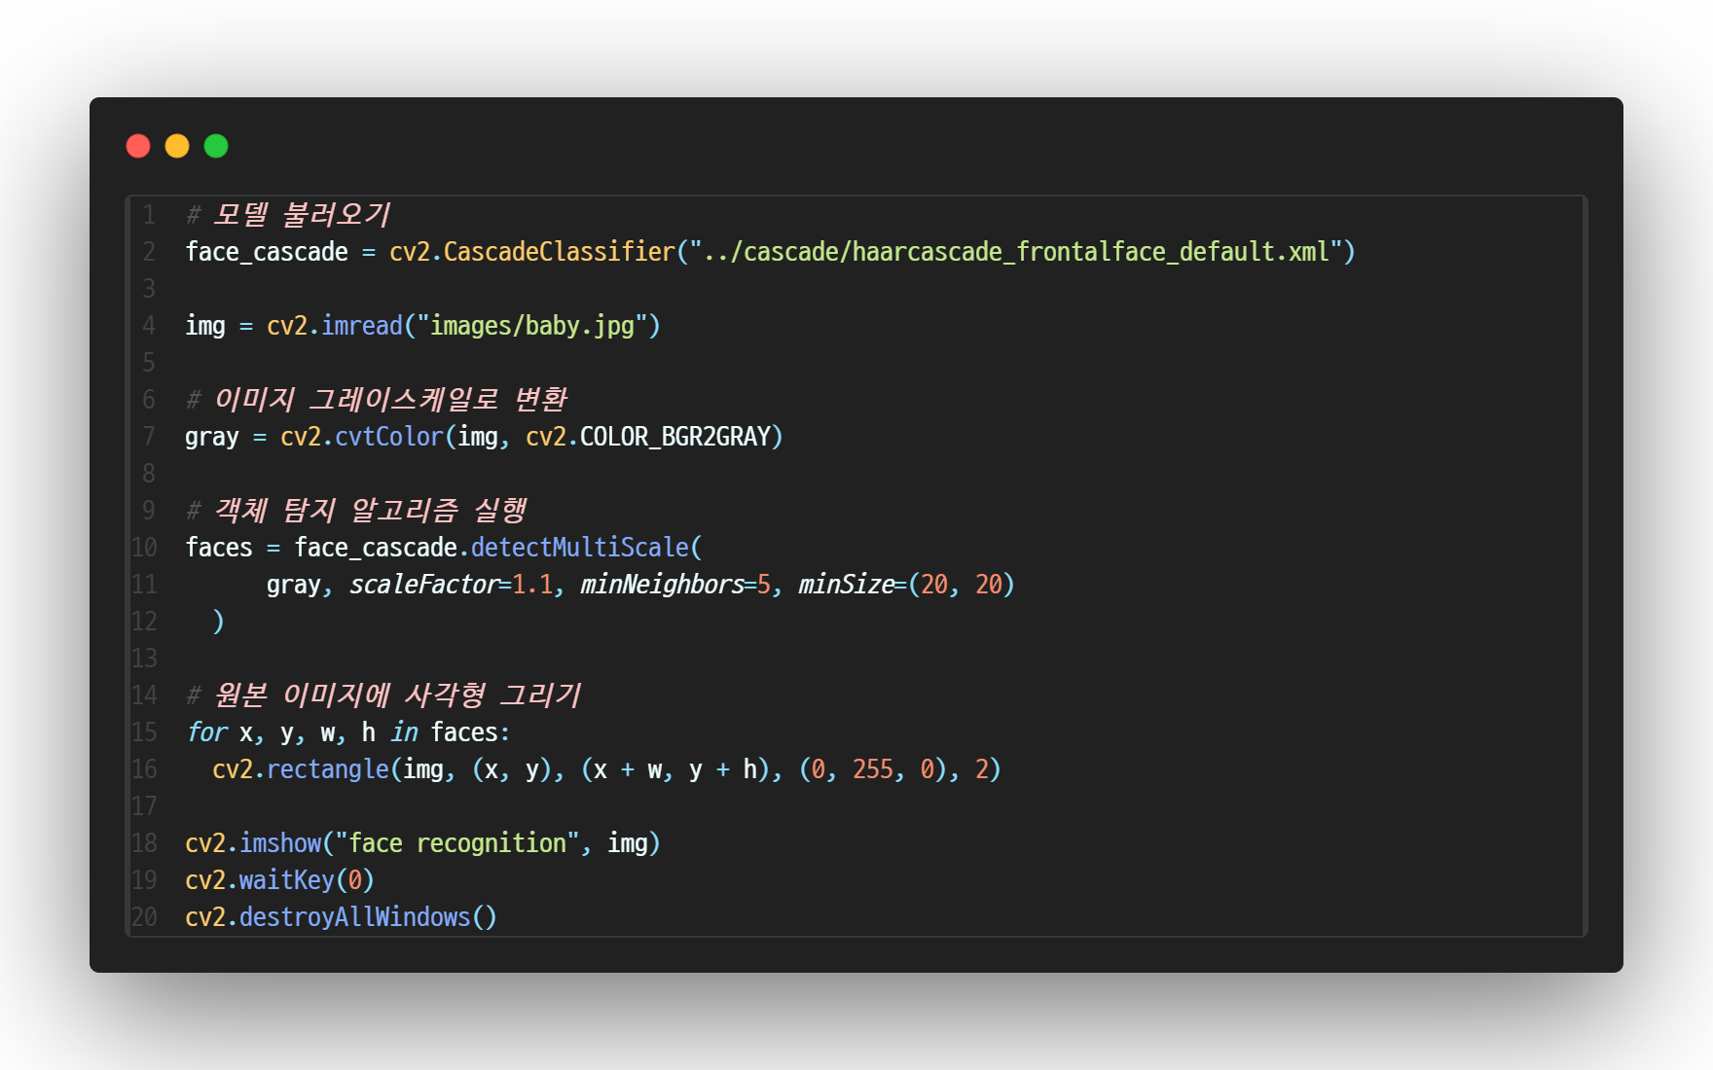
얼굴 인식

Slide 15
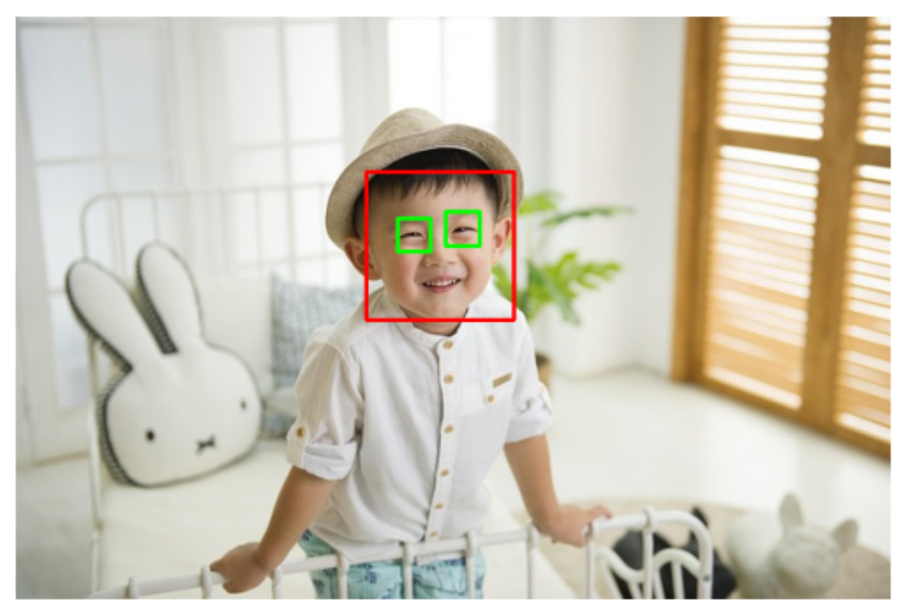
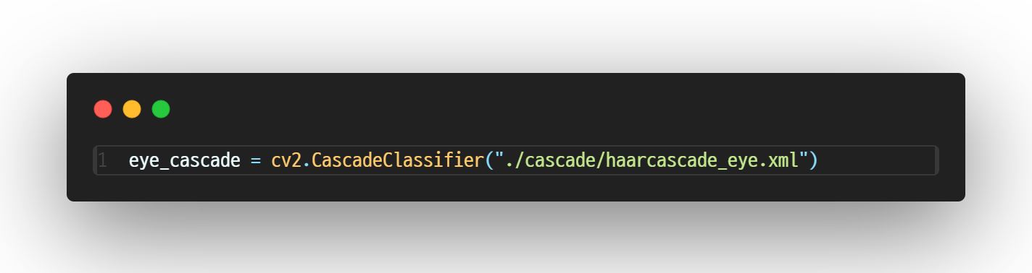
눈(eye) 인식

Slide 16
실습1. 캠화면에 적용
캠화면에서 얼굴과 눈을 찾아서 얼굴 및 눈 영역에 사각형 표시
네모 위에 “Face”, “Eye” 라는 글자 띄우기
face
eye

Slide 17
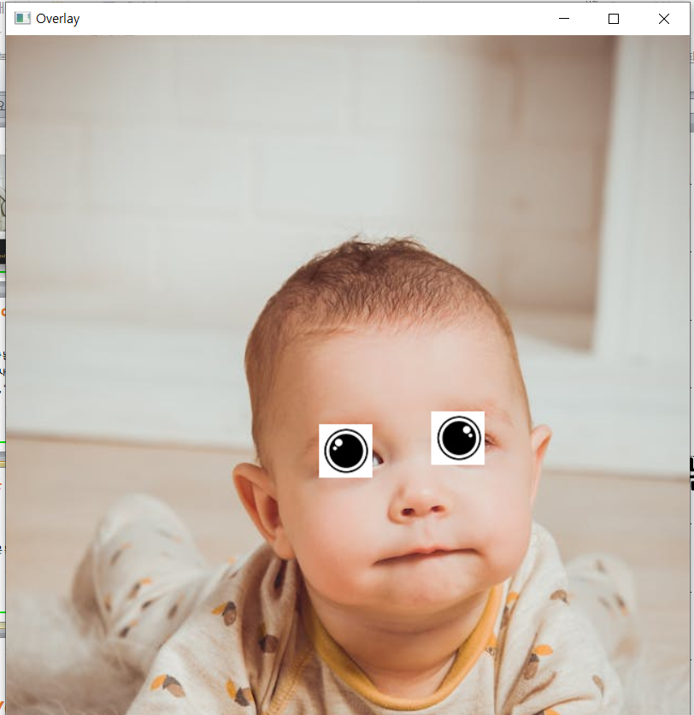
실습2. 귀여운 눈 덮어 씌우기
원하는 사람 이미지에서 눈을 찾아서
해당 영역에 귀여운 눈을 덮어 씌워 보기!
빠른 성공 시 영상으로 도전
face
eye

Slide 18
YOLO – 객체 탐지

Slide 19
YOLO란?
💡 YOLO (You Only Look Once)
딥러닝을 활용한 객체 탐지(Object Detection) 알고리즘 중 하나
이미지나 동영상에서 여러 객체를 빠르고 정확하게 탐지하는 데 사용됨
다른 객체 탐지 알고리즘과 달리 YOLO는 이미지를 한 번만 처리하여 객체를 탐지하기 때문에 "You Only Look Once"라는 이름이 붙었음
버전은 yolo v1부터 시작하여 현재 yolo 11 버전이 사용되고 있음

Slide 20
YOLO란?
💡 YOLO의 특징
실시간 처리: YOLO는 매우 빠르며, GPU를 활용할 경우 초당 수십 프레임을 처리할 수 있어 실시간 객체 탐지에 적합함
단일 신경망 구조:
이미지 전체를 한 번에 처리하여 객체를 탐지하는 단일 신경망 구조를 사용함
이미지 분할이나 여러 영역에 대해 여러 번 처리하는 기존 알고리즘과 비교했을 때 속도, 단순성 등에 큰 장점이 있음
높은 정확도: YOLO는 빠른 속도뿐만 아니라 높은 정확도로 객체를 탐지할 수 있음

Slide 21
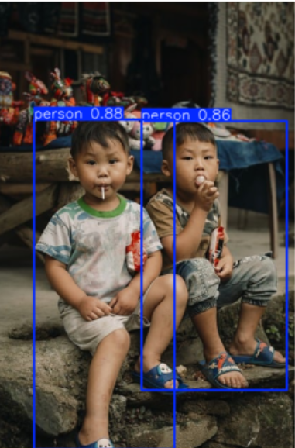
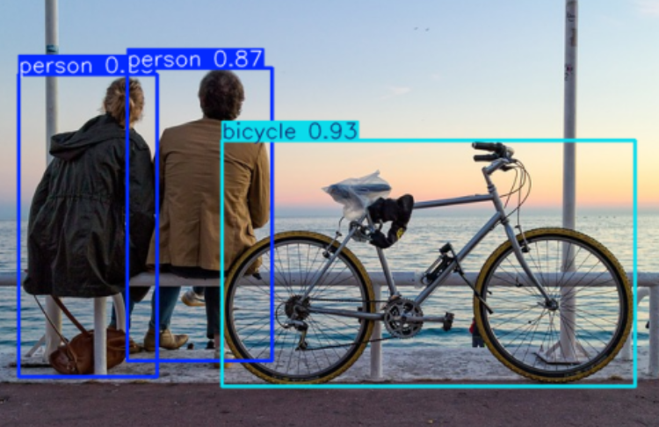
YOLO란?
Bounding Box

Slide 22
YOLO 설치
Yolo 설치 pip install ultralytics
Yolo 임포트 from ultralytics import YOLO
객체 탐지 model = YOLO(‘yolo11n.pt’)
model.predict(source=image, conf=0.5)

Slide 23
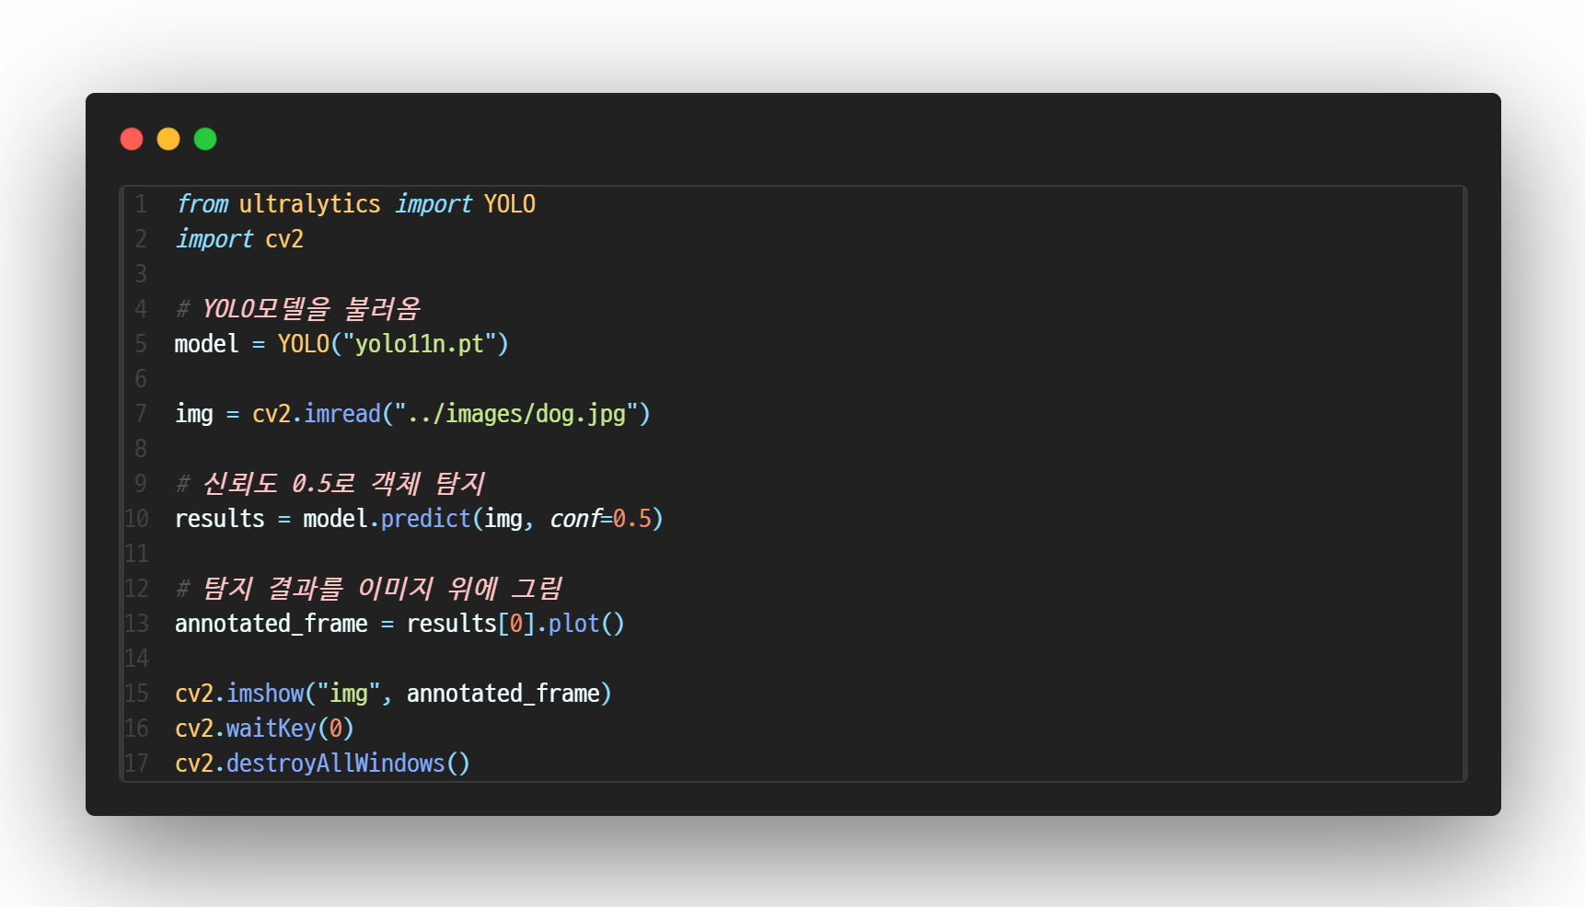
YOLO 객체 탐지

Slide 24
실습3. 캠화면에 적용
[출처] https://dipankarmedh1.medium.com/real-time-object-detection-with-yolo-and-webcam-enhancing-your-computer-vision-skills-861b97c78993
YOLO 모델의 객체 감지를 캠 화면에 적용하여 출력

Slide 25
Tesseract - OCR

Slide 26
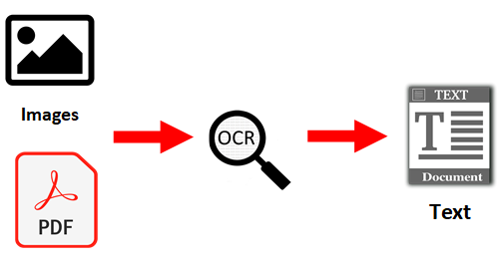
OCR
💡광학 문자 인식(OCR)
이미지를 분석하여 그 안에 포함된 문자나 텍스트를 디지털 데이터로 변환하는 기술
문서, 사진, 간판 등에서 글자를 읽어 전자문서로 저장하거나 검색, 편집 가능하게 함
[출처] https://buffml.com/what-is-optical-character-recognition/

Slide 27
Tesseract - OCR
💡 Tesseract(테서랙트)
Tesseract OCR는 무료로 제공되는 오픈소스 광학 문자 인식(Optical Character Recognition, OCR) 엔진
이미지나 스캔한 문서에서 텍스트를 추출하는 데 사용됨
구글에서 관리하며 다양한 언어를 지원합니다.
✅ Tesseract 설치하기
Tesseract – OCR 설치
파이썬 라이브러리인 pytesseract 설치

Slide 28
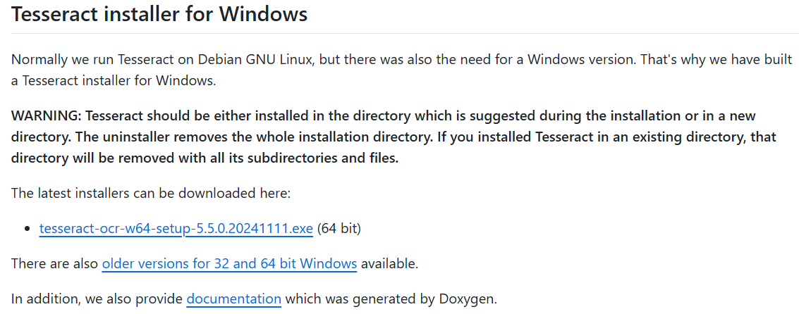
Tesseract - OCR
✅ Tesseract 설치하기(윈도우)
https://github.com/UB-Mannheim/tesseract/wiki

Slide 29
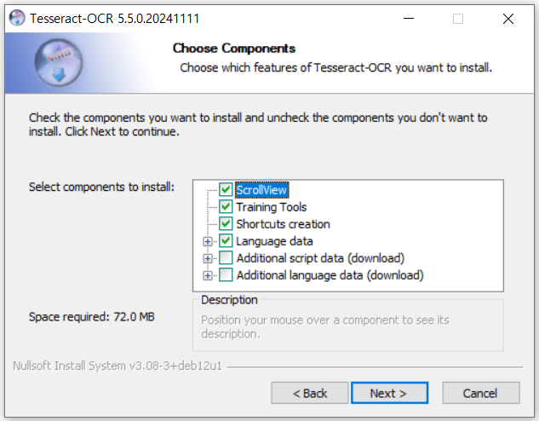
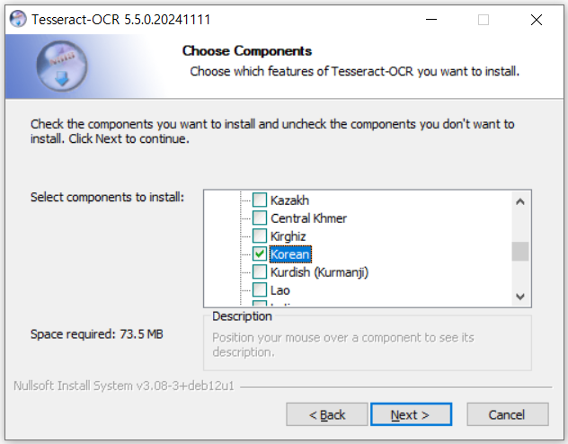
언어 추가 > Korean 에 체크
Tesseract - OCR
✅ Tesseract 설치하기(윈도우)
Additional language data 선택
Korean 선택

Slide 30
Tesseract - OCR
✅ Tesseract 설치하기(맥)
Tesseract 설치 : brew install tesseract
한글 등 언어 데이터 설치 : brew install tesseract-lang
설치확인 : tesseract --version

Slide 31
Tesseract - OCR
✅ pytesseract 설치
pip install pytesseract

Slide 32
Tesseract - OCR
✅ 기본 사용법
CV2로 이미지 가져오기
Tesseract OCR이 설치된 폴더에 있는 실행 파일의 경로 지정
(윈도우) pyt.tesseract_cmd = r"C:\Program Files\Tesseract-OCR\tesseract.exe"
(맥) pyt.tesseract_cmd = r'/usr/local/bin/tesseract‘
tesseract의 경로를 찾지 못할 때는 터미널 상에서 brew list tesseract 또는 Which tesseract 라고 입력
이미지에서 텍스트를 추출

Slide 33
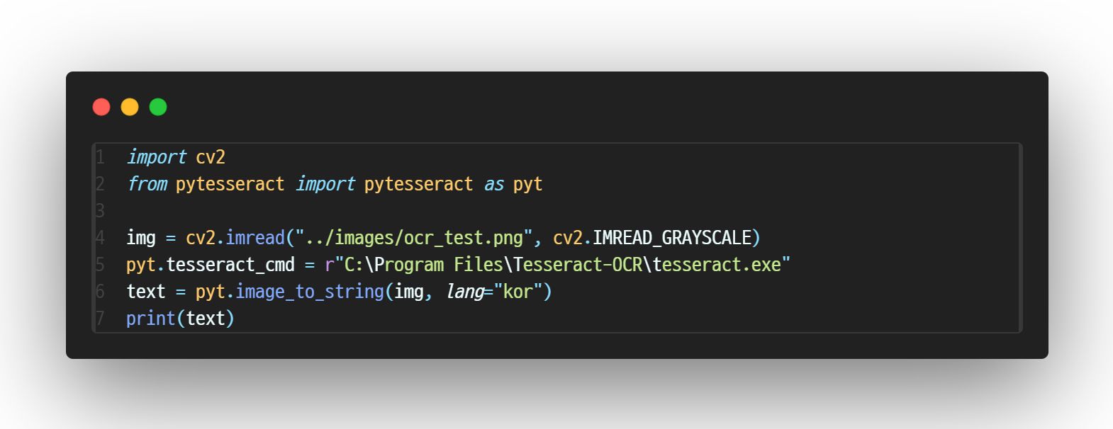
Tesseract - OCR
✅ 기본 구현 예시

Slide 34
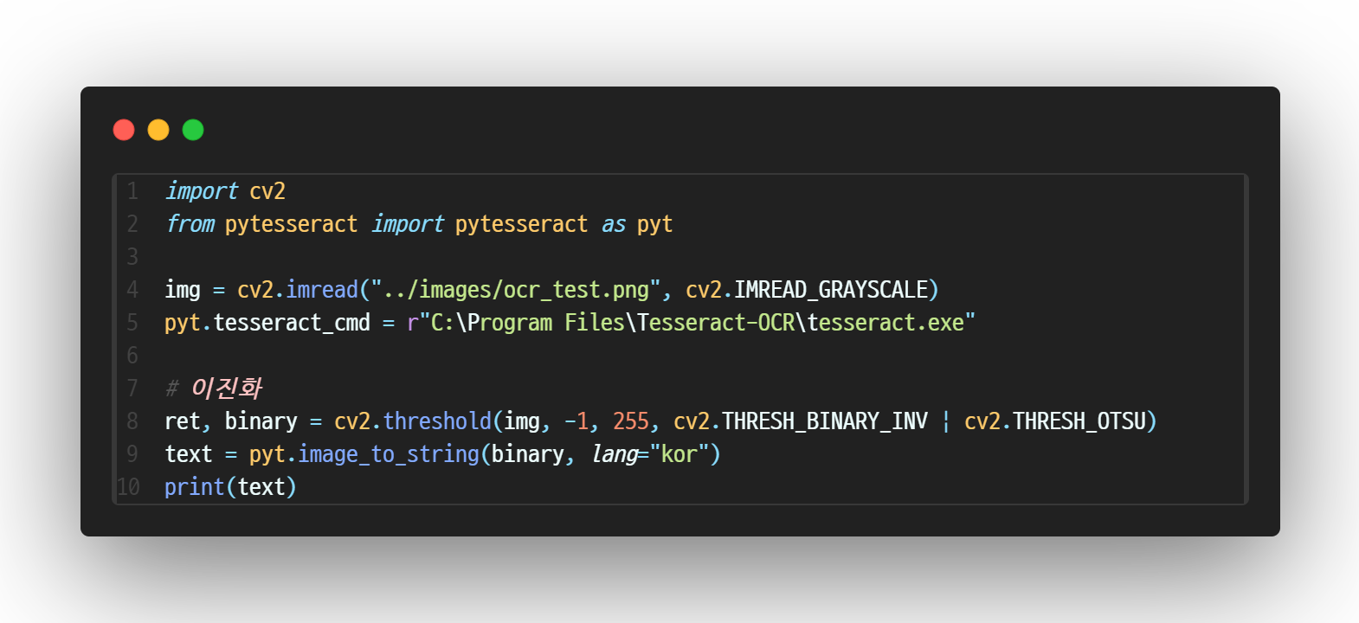
Tesseract - OCR
✅ 이진화 처리 후 적용

Slide 35
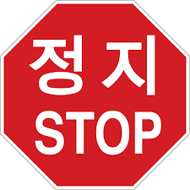
실습4. 이미지에서 글자 인식
이 이미지는 원본 이미지에서 글자를 잘 인식하지 못합니다.
이미지에서 글자를 인식할 부분을 선택하면
해당영역을 잘라내고
잘라낸 영역의 글자를 인식해서 출력합니다.

Slide 36
감사합니다

